Slide 1
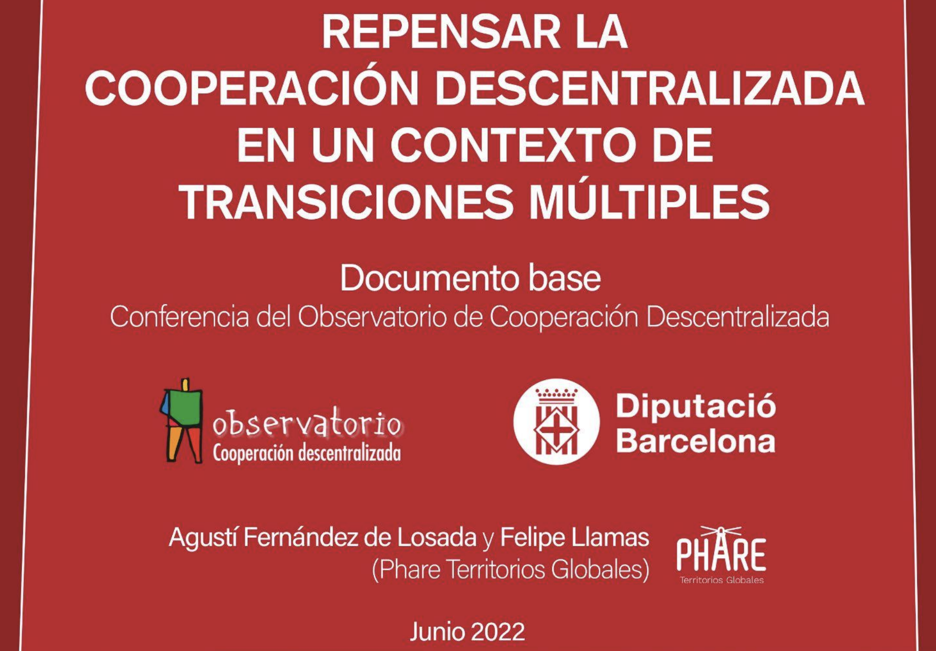

Slide 2
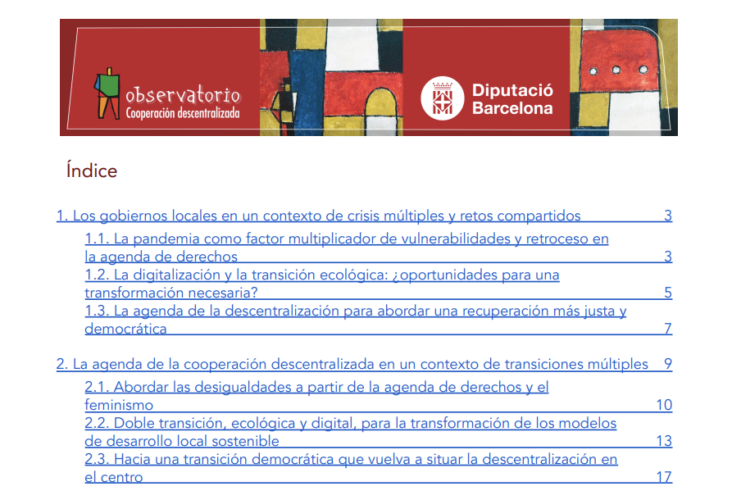
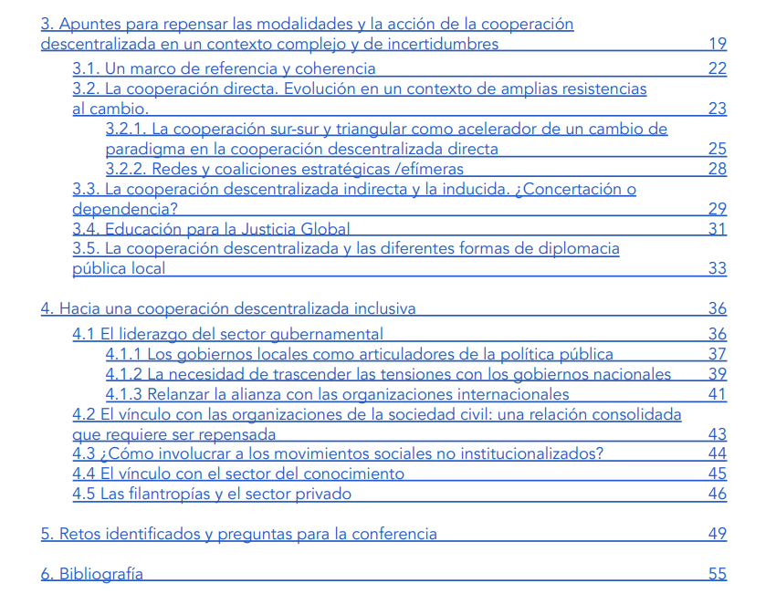

Slide 3

1. Los gobiernos locales en un contexto de crisis múltiples y retos compartidos
1.1 La pandemia como factor multiplicador de vulnerabilidades y retroceso en la agenda de derechos
1.2 La digitalización y la transición ecológica ¿oportunidades para una transformación necesaria?
1.3 La agenda de la descentralización para abordar una recuperación más justa y democrática

Slide 4
2. La agenda de la cooperación descentralizada en un contexto de transiciones múltiples
2.1 Abordar las desigualdades a partir de la agenda de derechos y el feminismo
2.2 La doble transición, ecológica y digital, para la transformación de los modelos de desarrollo local sostenible
2.3 Hacia una transición democrática que vuelva a situar la descentralización en el centro

Slide 5
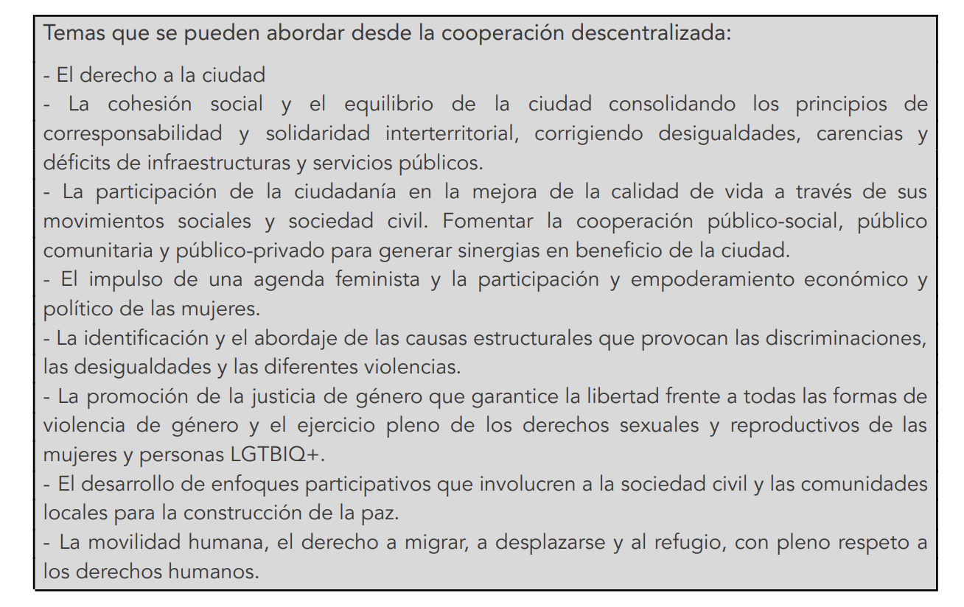
2.1 Abordar las desigualdades a partir de la agenda de derechos y el feminismo

Slide 6
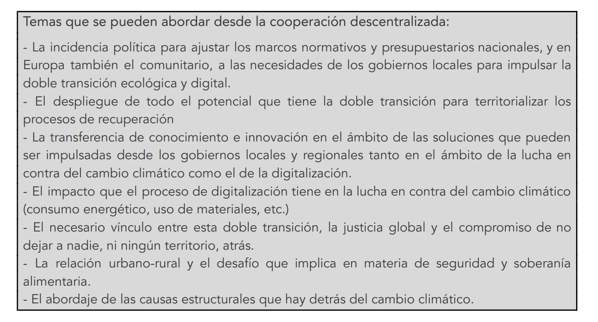
2.2 La doble transición, ecológica y digital, para la transformación de los modelos de desarrollo local sostenible

Slide 7
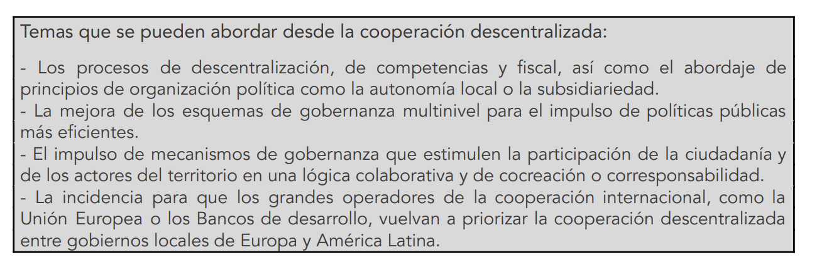
2.3 Hacia una transición democrática que vuelva a situar la descentralización en el centro

Slide 8
3. Apuntes para repensar las modalidades y la acción de la cooperación descentralizada en un contexto complejo y de incertidumbres
3.1. Un marco de referencia y coherencia
3.2. La cooperación directa. Evolución en un contexto de amplias resistencias al cambio
  3.2.1. La cooperación sur-sur y triangular como acelerador de un cambio de paradigma en la cooperación descentralizada directa
  3.2.3. Redes y coaliciones estratégicas /efímeras
3.3. La cooperación descentralizada indirecta y la inducida. ¿Concertación o dependencia?
3.4. Educación para la Justicia Global
3.5. La cooperación descentralizada y las diferentes formas de diplomacia pública

Slide 9
3.1 Un Marco de referencia y coherencia

Slide 10
3.1 Un marco de referencia y coherencia
Impulsar desde lo local un modelo de desarrollo global social y ambientalmente sostenible y justo
Impulsar la ciudadanía global con la participación de todos los agentes que conviven en el territorio
Contribuir a la consolidación de los derechos humanos, la Agenda 2030 para el Desarrollo Sostenible, la nueva agenda urbana, la declaración de París y otras agendas consensuadas a nivel internacional
Contribuir a la construcción de un modelo de gobernanza global inclusivo, democrático y multinivel que de voz a los gobiernos locales y regionales y los implique en los procesos de toma de decisiones
Enfoque de DDHH y Cuidar la democracia
Enfoque de Coherencia de Políticas (CDP)
Enfoque Territorial para el Desarrollo Humano local

Slide 11
¿Cuáles son los parámetros que describen los partenariados de cooperación descentralizada más avanzados y efectivos?
El liderazgo político para el impulso de los partenariados y la movilización de actores y recursos territoriales.
El diálogo político como marco de referencia para el abordaje integral de los retos que son compartidos.
El conocimiento, la innovación, la experiencia y el aprendizaje en el eje de las actuaciones. La gestión del conocimiento y la innovación y el intercambio y la transferencia como metodologías de trabajo.
La inclusión de los actores del territorios, y de fuera de él, en las relaciones que se construyen.
La orientación a resultados concretos y medibles. La rendición de cuentas como elemento articulador de la voluntad de democratizar los partenariados.
3.2. La cooperación directa. Evolución en un contexto de amplias resistencias al cambio
CD entre gobiernos locales y regionales en una lógica de Partenariado, que parte del diálogo político y que puede/debe implicar a los actores del territorio. Por lo general este tipo de cooperación se despliega a partir de acuerdos de carácter bilateral o multilateral, se expresa mediante diversos flujos de cooperación y se concreta en una amplia tipología de formas de intervención que van desde la incidencia política al impulso de proyectos piloto, pasando por la gestión del conocimiento y la innovación, la cooperación técnica y el aprendizaje mutuo

Slide 12
  3.2 1.. La cooperación sur-sur y triangular como acelerador de un cambio de paradigma en la cooperación descentralizada directa
La cooperación descentralizada sur-sur y triangular emergen valores como la horizontalidad de las relaciones o la ayuda mutua. Se considera que el ecosistema de cooperación descentralizada sur-sur y triangular hace énfasis en:
el carácter político de las relaciones de cooperación; relaciones horizontales
la orientación de éstas hacia el fortalecimiento de las políticas públicas locales,
el foco en dar respuesta a desafíos específicos de los territorios y contextos locales y regionales; y globales
el foco en el intercambio de experiencias e innovaciones encaminadas a la generación de conocimiento aplicado para ser compartido. (Martínez Oses, P. 2022)

Slide 13
3.2.2. Redes y coaliciones estratégicas /efímeras
En los últimos años han surgido lo que algunos autores han llamado redes efímeras o estratégicas (Malé, 2019; Fernández de Losada, A. & Zapata, E., 2022). Se trata de espacios dirigidas a incidir en ámbitos concretos de la agenda internacional o regional, que encuentran en las relaciones de cooperación descentralizada un facilitador necesario para formar las alianzas. Se trata de alianzas ad hoc, no formalizadas, que operan en paralelo a las redes tradicionales y a las plataformas multiactor, y que se orientan a impulsar estrategias de incidencia en ámbitos determinados en los que los gobiernos locales están sujetos a presión ciudadana (como la Iniciativa Ciudades por la Vivienda Adecuada firmada en Nueva York en la que confluyen Barcelona, París, Londres, Viena, Montreal, Nueva York; Montevideo y Medellín, entre otros) o a un contexto de confrontación con sus gobiernos nacionales (gestión sanitaria de la pandemia, crisis climática, migraciones y refugiados).

Slide 14
Concertación con otros actores.
En el caso de la indirecta, con las organizaciones de la sociedad civil especializadas en cooperación internacional, universidades o el sector privado;
en el caso de la inducida, con organismos multilaterales, agencias nacionales e, incluso, organizaciones filantrópicas.
Y en ambos casos se plantea un debate no menor que requiere ser abordado: ¿se orientan, dichas modalidades, hacia fórmulas efectivas de concertación y colaboración o generan relaciones de dependencia?
3.2. La cooperación descentralizada indirecta y la inducida. ¿Concertación o dependencia?

Slide 15
Hacer frente a los actuales retos del desarrollo sostenible y en el contexto de transiciones en nuestras sociedades exige contar con una ciudadanía con un conocimiento crítico de la realidad, comprometida, activa e implicada en los cambios sociales.
Una ciudadanía que actúe desde el conocimiento de las conexiones que existen entre su contexto local y el resto del mundo. Nos encontramos en un momento crucial para la existencia de una ciudadanía fuerte, organizada, participativa y comprometida con los derechos humanos, la justicia global y la sostenibilidad.
El principal reto político actual es crear soluciones para comprender y responder a la interdependencia entre los factores locales apegados al territorio y las dinámicas transnacionales
Cuidar la democracia. Estamos asistiendo cada vez con mayor intensidad a una polarización política, mediática y social que se ha instalado en las conversaciones, amplificado en las redes sociales, los medios de comunicación y las instituciones.
El papel de la comunicación
3.4. Educación para la Justicia Global

Slide 16
3.5. La cooperación descentralizada y las diferentes formas de diplomacia pública local
De forma muy concreta nos referimos a la diplomacia cultural y a la diplomacia científica y tecnológica que no siendo modalidades de cooperación descentralizada son prácticas de acción internacional con una fuerte conexión local.

Slide 17
4.1 El liderazgo del sector gubernamental
  4.1.1 Los gobiernos locales como articuladores de la política pública
  4.1.2 La necesidad de trascender las tensiones con los gobiernos nacionales
  4.1.3 Relanzar la alianza con las organizaciones internacionales
4.2 El vínculo con las organizaciones de la sociedad civil: una relación consolidada que requiere ser repensada
4.3 ¿Cómo involucrar a los movimientos sociales no institucionalizados?
4.4 El vínculo con el sector del conocimiento
4. Hacia una cooperación descentralizada inclusiva

Slide 18
5. Retos identificados y preguntas para la conferencia

Slide 19
Retos: qué, cómo y quien
Reto 1: En un contexto de crisis múltiples y transiciones obligadas es necesario abordar una redefinición del contrato social cuyo abordaje requerirá reforzar la capacidad de los gobiernos locales para impulsar políticas públicas más eficientes, movilizar recursos e incrementar la inversión ofreciendo soluciones que permitan recuperar la confianza de la ciudadanía en las instituciones.
Reto 2: El contexto de recuperación de la pandemia y crisis múltiples viene significando un aumento de la pobreza y pobreza extrema, de situación de emergencia social que ha incrementado las vulnerabilidades y disparado las desigualdades entre personas y territorios
Reto 3: La transición ecológica justa y la digitalización como los dos pilares de una transformación del modelo de desarrollo
Reto 4: Cuidar la democracia. La descentralización y la autonomía local parecen vivir en ambas regiones un preocupante momento de retroceso. La pandemia ha incentivado las pulsiones recentralizadoras en muchos países, y asistimos a un auge muy preocupante del autoritarismo y de lógicas securitistas, e incremento de la extrema derecha y polarización política.
Reto 5: Priorizar una agenda de derechos humanos y el feminismo. Aunque puede señalarse que los gobiernos locales de ambas regiones vienen trabajando desde la cooperación descentralizada en una lógica de derechos, cabe cuestionarse cómo priorizar una agenda común desde este enfoque para generar cambios estructurales necesarios.

Slide 20
Retos: qué, cómo y quien
Reto 6: La CD basada en el dialogo político y la coherencia de políticas. Los retos que tienen los gobiernos locales ante sí presentan una dimensión global y transnacional ineludible. Por ello resulta necesario una CD como política pública que contribuya de manera responsable y solidaria a generar los cambios necesarios para enfrentar los desafíos descritos.
Reto 7: Una cooperación descentralizada inclusiva orientada a movilizar todos los activos disponibles en un territorio y orientarlos al proceso de recuperación y transformaciones necesarias. Desde la legitimidad democrática para fijar las prioridades por parte de los gobiernos locales resulta a su vez fundamental implantar mecanismos avanzados de gobernanza que permitan la implicación de todos los actores que hay que implicar en una lógica colaborativa, de co-creación y de corresponsabilidad.
Reto 8: Mejorar el Dialogo político multinivel. En un escenario de recursos escasos, de resistencias y limitaciones importantes en los marcos normativos, de competencias poco claras, parece necesario trascender las tensiones con los gobiernos nacionales; relanzar la alianza con las organizaciones internacionales, a pesar de encontrarnos en un evidente contexto de crisis del multilateralismo; y analizar las nuevas alianzas y plataformas de ciudades inducidas desde el sector privado y la filantropía.
Reto 9: Reforzar el vínculo con la cultura y el sector de conocimiento. Profundizar en la diplomacia cultural y la diplomacia científica.

